Slide 1
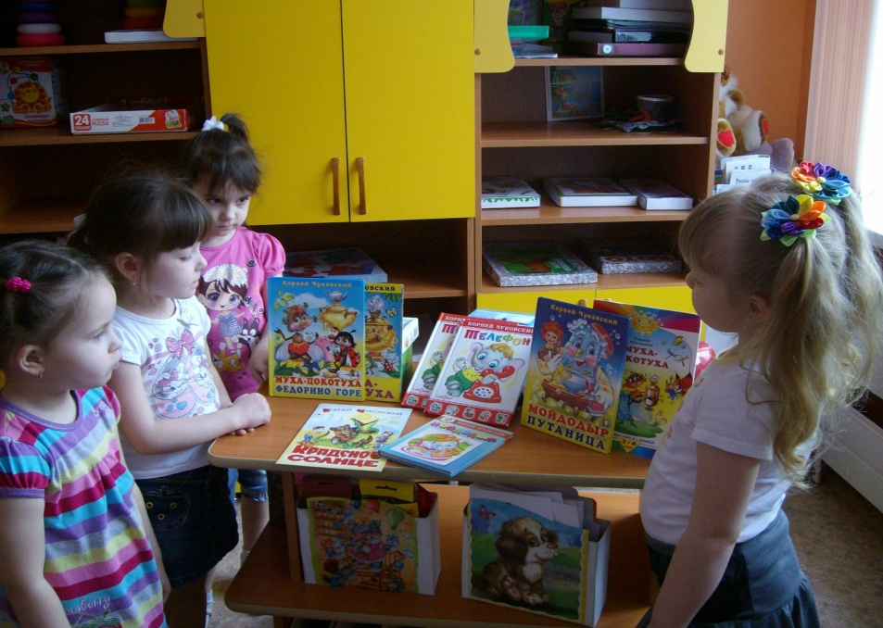
Читаем детям
произведения
К.Чуковского
Вторая младшая группа, проект подготовила и провела:
воспитатель высшей квалификационной категории:
Косицына Ольга Анатольевна

Slide 2
Тип проекта: познавательно-творческий -речевой.
Период выполнения проекта: с 01.02.2015 по 15.03.2015г
(краткосрочный).
Возраст детей: 3-4 года.
Участники проекта: воспитатели, муз.руководитель ,дети и родители II младшей группы.
Художественная литература открывает и объясняет ребенку жизнь общества и природы, мир человеческих чувств и взаимоотношений.
На сегодняшний день в жизни ребенка происходит замена чтения книг на просмотр телевизора, на игру за компьютером. Дети реже стали прослушивать записи сказок, рассказов. Родители из-за нехватки времени не успевают прочитать детям, даже перед сном, не говоря уже о длительном чтении произведений. Поэтому и существует потребность в работе педагога с детьми – сформировать способность у ребенка к прослушиванию при чтении различных произведений и тем самым привить любовь к чтению книг, и развить в детях чувство бережного отношения к ней.
Сказка - необходимый элемент духовной жизни ребёнка. Входя в мир чудес и волшебства, ребёнок погружается в глубины своей души. Русские народные сказки, вводя детей в круг необыкновенных
событий, превращений, происходящих с их героями,
выражают глубокие моральные идеи

Slide 3
. Они учат доброму отношению к людям, показывают высокие чувства и стремления. К.И.Чуковский писал, что цель сказочника, и в первую очередь народного – «воспитать в ребенке человечность – эту дивную способность человека волноваться чужим несчастьям, радоваться радостям другого, переживать чужую судьбу, как свою». Встреча детей с героями сказок не оставит их равнодушными. Желание помочь попавшему в беду герою, разобраться в сказочной ситуации – всё это стимулирует умственную деятельность ребёнка, развивает интерес к предмету. В результате сопереживания у ребёнка появляются не только новые знания, но и самое главное - новое эмоциональное отношение к окружающему: к людям, предметам, явлениям. Из сказок дети черпают множество познаний: первые представления о времени и пространстве, о связи человека с природой, предметным миром. Дошкольники сталкиваются с такими сложней­шими явлениями и чувствами, как жизнь и смерть, любовь и ненависть; гнев и сострадание, измена и ковар­ство. Форма изображения этих явлений особая, сказочная, доступная пониманию ребенка, а высота проявлений, нравственный смысл остаются подлинными, «взрослыми». Поэтому те уроки, которые дает сказка, — это уроки на всю жизнь и для больших, и для маленьких.
Язык сказок отличается большой живописностью: в нем много
метких сравнений, эпитетов, образных выражений, диалогов
, песенок, ритмичных повторов, которые помогают ребенку
запомнить сказку.

Slide 4
Проблема:
(Почему мы выбрали данную тему?)
Отсутствие интереса у детей к чтению художественной литературы.
Цель проекта – обогатить речевой словарь ребенка и развить творческое начало через творчество детского писателя К.И.Чуковского
Ожидаемый результат:
У детей обогатится опыт по чтению художественной литературы по произведениям К. И. Чуковского. Повысится культурно - нравственного потенциала ребенка, будет более образной и фонематической речи ребенка и театрализованного мастерства. ;
У родителей повысится уровень компетенции по вопросу эффективности использования произведений художественной литературы в воспитание детей.
Обогащение предметно-развевающей среды группы, создание благоприятного взаимодействия между родителями и детьми, между сверстниками.

Slide 5
Задачи проекта :
- Знакомить детей с книгой, ее назначением.
- Расширять знания детей о русских писателей.
- Знакомить детей с творчеством детского писателя К.И.Чуковского.
- Совершенствовать и обогащать читательский опыт детей.
- Знакомить с некоторыми особенностями жанра художественной литературы (сказки, стихи, песенки).
- Развивать подражание и детскую впечатлительность, эмоциональность.
- Поощрять внимательное прослушивание художественного произведения.
-Формировать у детей способность устанавливать причинные связи, различать границы фантастического и реального.
- Учить составлять текст сказки или песенки, основываясь на книжные иллюстрации.
- Стимулировать выразительное исполнение наизусть стихов, песенок, сказок по творчеству К.И.Чуковского.
-Отображать сюжеты сказок К.И.Чуковского через театрализованную деятельность.

Slide 6
Этапы реализации проекта:
1 Этап- Подготовительный
- Определение темы, цели, задач проекта.
Определение содержания работы в этом
направлении
-Изучение уровня знаний по теме
Подбор художественной литературы
Написание конспектов занятий
- Изучить методическую и художественную литературу .
- Создать выставку книг К.И.Чуковского с иллюстрационным материалом.
- Обновить цифровую запись сказок, стихов, песенок для детского прослушивания.
- Оформить консультационный материал «Здравствуй, книга!», «Какие книги полезны детям?», «Стихотворные сказки «дедушки Чуковского».
- Изготовить игровой и дидактический материал по сказкам «Чудесный мешочек», «Собери картинку», «Угадай сказку», игра-лото «Сказки нашего времени».
2 Этап- Основной- практический

Slide 7
Выполнение проекта
Социально-коммуникативное развитие
(Культ.-гиг. нав.Самообслужив.Общественно-
полезный труд,труд в природе уваж. к труду взрослых
ребёнок в семье и сообществе, патриотическое воспитание,ребёнок в семье и обществе,,патриотическое воспитание,, формирование основ безопасности)
*Труд:наведем порядок в книжном уголке,
вымоем кукольную посуду, «Полечи книжку»
*труд: Поможем няне – кушаем аккуратно и чисто»
* . Беседа о культуре гигиены и о чистоте окружающей среды:
а) "Мойдодыр"
б) "Федорино горе«
Беседы: «Почему посуда убежала?»; «Аккуратность за столом»; «Уроки Мойдодыра»; «Соблюдаем чистоту»; «Кто такой «неряха»?», «Мы любим купаться»
* Обсуждение элементов безопасности в содержании сказок.
*Через ситуации и беседы формировать личную безопасность
-Не ходи один по улице
-Не общайся с незнакомыми тебе людьми
-Правила поведения на дороге
-Нельзя брать спички

Slide 8
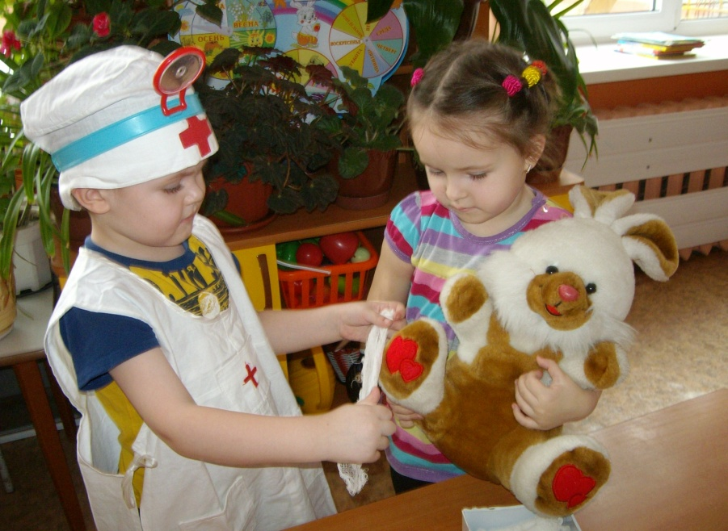
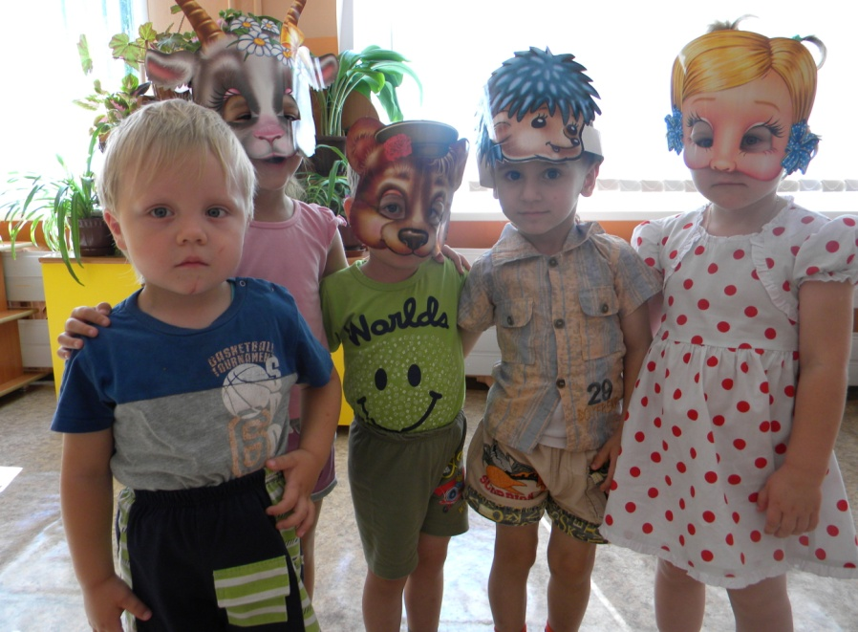
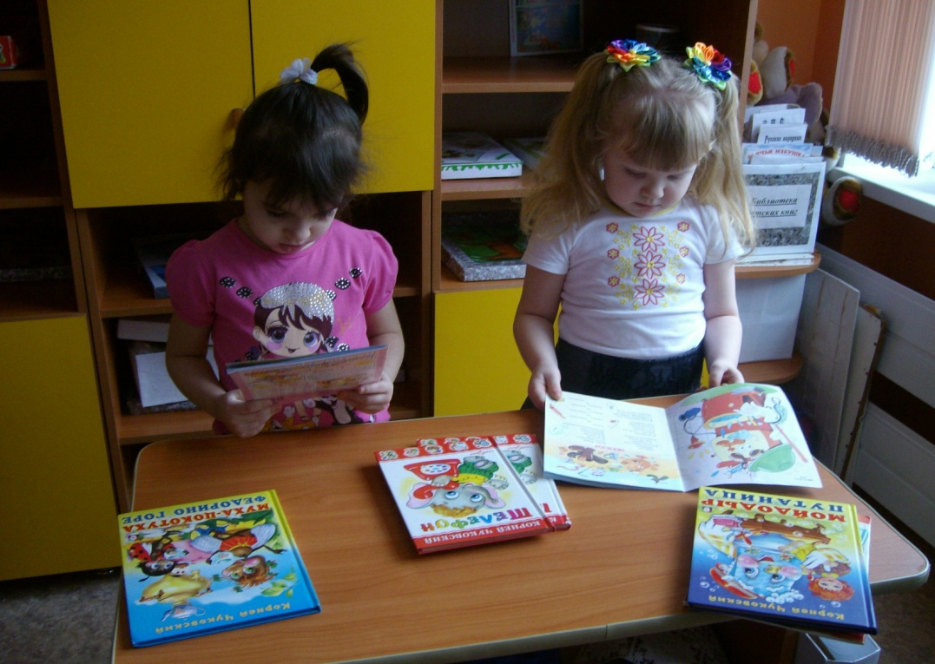

Slide 9
Познавательное развитие
(Сенсор.разв, приобщение к социокультурным ценностям, ФЭМП, Ознакомление с миром природы)
*Подбор наглядно-дидактических пособий, демонстрационного материала для занятий, наборов игрушек, масок животных, птиц, насекомых. Создать условия для инсценировки произведений К.И. Чуковского.
* . Беседа «Как разговаривать по телефону»
. «Когда и в чем нужна смелость»:
а) "Бармалей"
б) "Муха- Цокотуха"
в) "Тараканище"
г) " Приключения Бибигона"
д) " Доктор Айболит"
е) " Крокодил"
ё) Беседа о доброте:
ж) «Чудо дерево»
з) «Радость»
* Дидактические игры: «Найди домик», «Узнай сказку», «Предметы из какой сказки», «Вспомни слова героя».
* Рассматривание насекомых в природе и наблюдение за ними или иллюстраций
* Беседа по пожарной безопасности "А лисички взяли спички. «

Slide 10
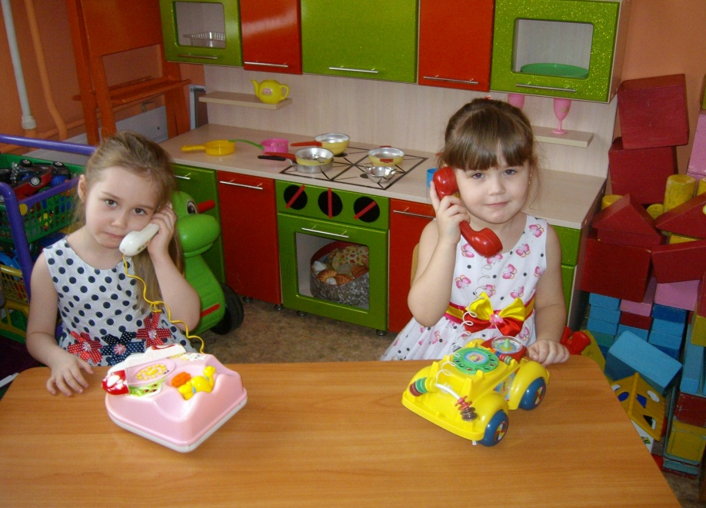
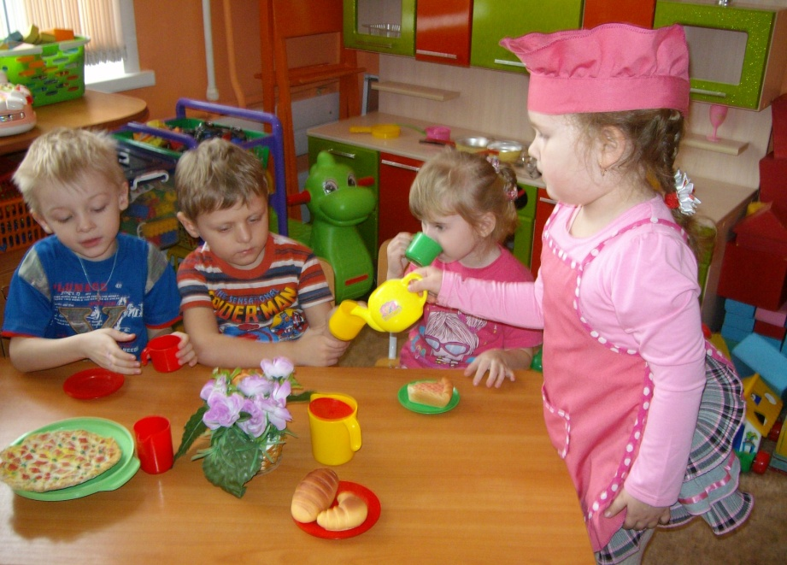
*Тематическое занятие: «Книга – наш лучший друг»
*Ситуации –Когда это бывает?
-Каких насекомых мы знаем?
Каких мы знаем диких и домашних животных?
*Д/и «Времена года»
-«Время суток»
-«Много и один»
*Использование раздаточного материала с изображением героев сказок

Slide 11
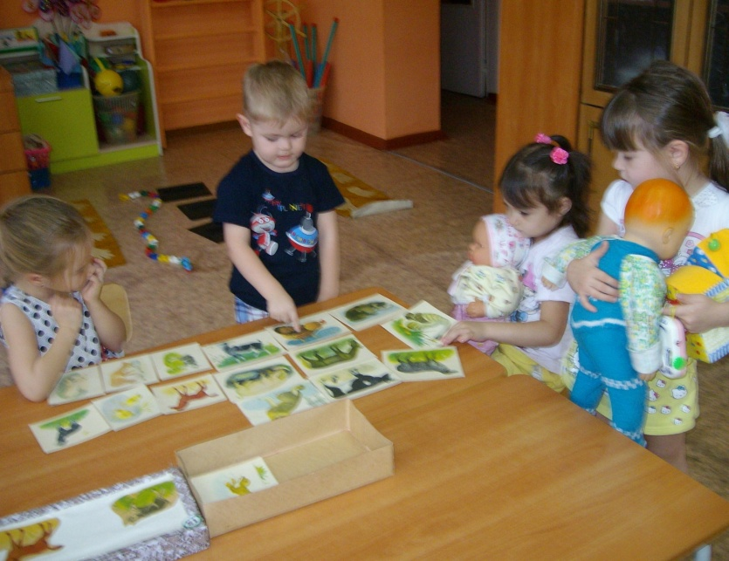
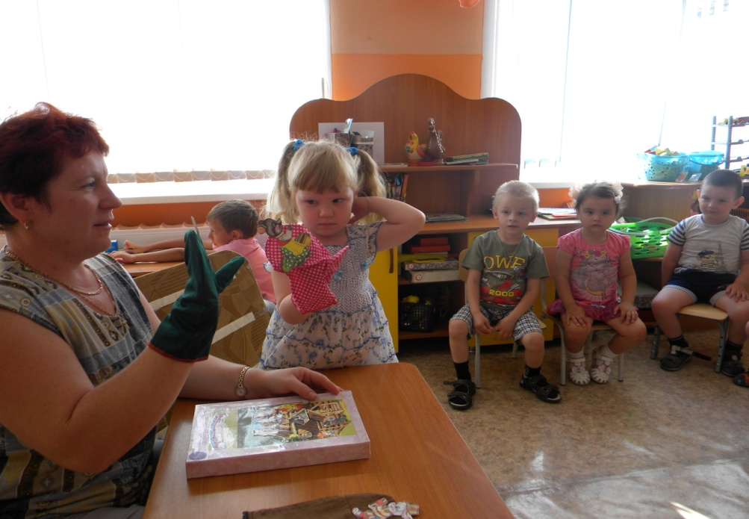

Slide 12
Речевое развитие
( Формир. словаря,зв.культураречи, гр.строй речи,связная речь, художественная литература)
*Рассматривание книг, иллюстраций по произведениям К.И. Чуковского.
* Чтение сказок К.И.Чуковского: «Телефон», «Муха-цокотуха», «Путаница», «Краденое солнце», «Мойдодыр», «Тараканище», «Доктор Айболит», «Федорино горе».
* Чтение весёлых стихотворений К.И.Чуковского: «Барабек», «Радость», «Топтыгин и луна», «Обжора», «Муха в бане».
* Вечер загадок «Угадай и ответь»
*. Просмотр видеофильмов по сказкам К.И.Чуковского Мойдодыр», «Муха-Цокотуха», «Доктор Айболит», «Бармалей»
*. Беседы с детьми по прочитанным произведениям.
* - Дидактические игры: «Из какого произведения взяты строчки? », «Доскажи словечко… », «Угадай сказку», «Назови насекомое (животное) », «Чьи это вещи? », «Из каких сказок пришли герои? »
*Составление рассказа по игрушке;

Slide 13
*Разучивание стихов, отрывков из сказок К.И.Чуковского
*. Пересказ прочитанных сказок.
Рассматривание иллюстраций к сказкам К.И.Чуковского.
* Просмотр мультфильмов с использованием видео техники.
* Классификация
В процессе уборки, в беседе дети классифицируют посуду: кухонную, столовую, чайную.
Словообразование.
Ребята, из чего сделана эта чашка? Из стекла. Значит она какая? Стеклянная.
А эта миска из чего? Из дерева. Значит она какая? Деревянная.
А вилка из чего сделана? Из металла. Значит она? Металлическая.
Тарелка из чего сделана? Из пластмассы. Значит она какая? Пластмассовая.
Горшок из чего сделан? Из глины. Значит он какой? Глиняный.
Ну, вот и порядок навели.
Игра словесная : «Доскажи словечко»
* Из какой сказки предмет?

Slide 14
Художественно- эстетическое развитие
(Приобщение к искусству,рисование,лепка,аппликация, конструктивно-модельная деят., музыкально- худо-жественная
деят-ть)
* Рассматривание иллюстраций героев произведений «Айболит», «Муха – Цокотуха», «Мойдодыр».
* Пальчиковое рисование «Солнышко», «Дорожки», «Чудо – дерево»., «Чайная пара»-рисование
* Рисуем на песке
*Аппликация «Тарелочка», «Красивый фартук,
•* Печатание «Бабочка».
•* Лепка «Крендельки»., тестопластика «Угощение», «Чайная пара» "Витамины для зверят"
* Прослушивание песен из сказок.
•* Использование песенок героев сказок.
•* Использование музыкального сопровождения в театрализации.
* Конкурс рисунков «Любимый персонаж»
* Инсценировка сказки К.И.Чуковского «Телефон»

Slide 15
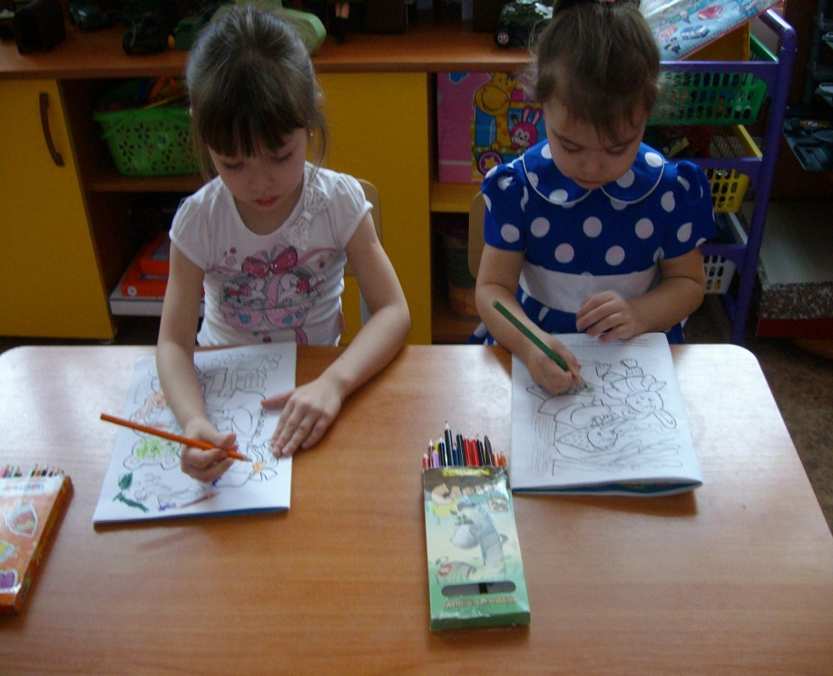
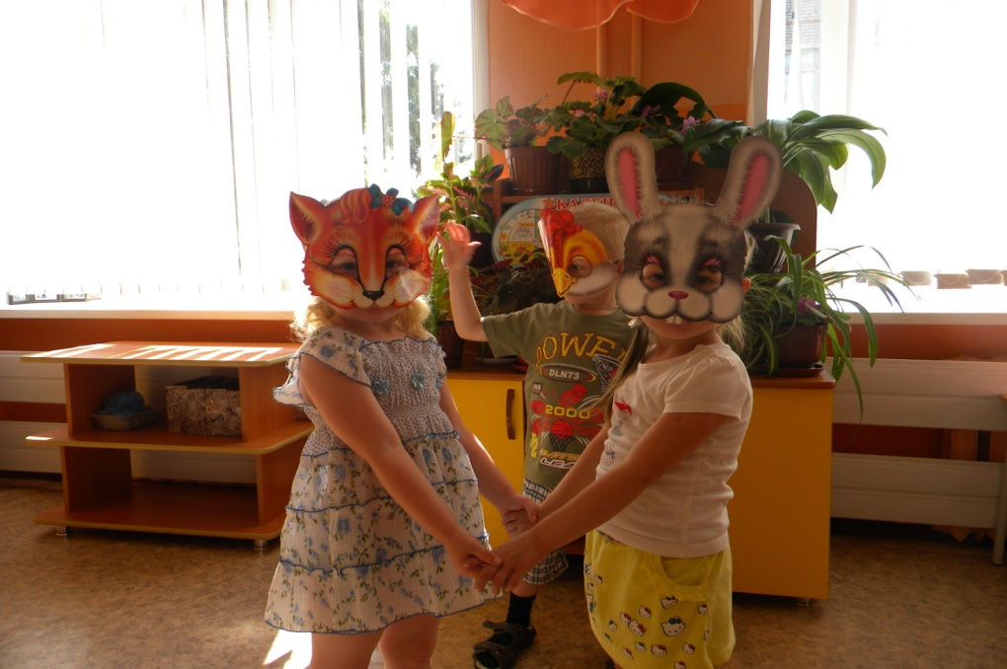
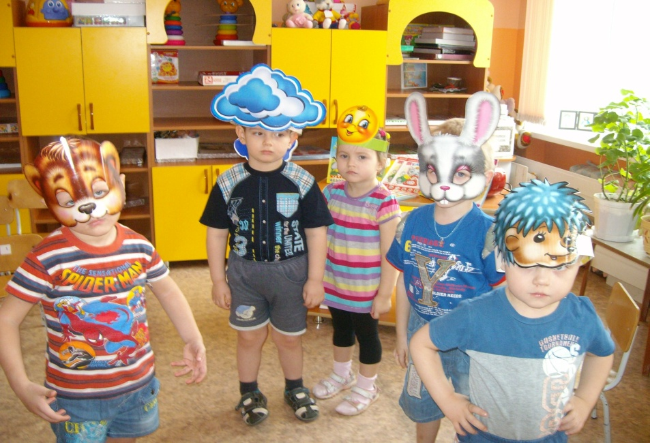

Slide 16
Физическое развитие
(Формирование начальных представлений о ЗОЖ, физическая культура)
Подвижные игры: «Воробей и звери» («Тараканище»), «Каравай» («Муха-цокотуха»), «По ровненькой дорожке» («Федорино горе»)
*Беседа : “Всех излечит, исцелит добрый доктор Айболит”.
*Выполнение зарядки под песенку »Скрюченная песенка»
* Ситуативный разговор: «Не забудем про салфетку», «Чья салфетка чище», «Чистота –залог здоровья», «Личная гигиена», «Подружимся с мылом»
* Спортивное развлечение «Федорино горе
*Игра» «Корзинка с потерянными вещами»
*Физические упражнения по темам сказок
*Проведение утренней гимнастики,
занятий по физическому воспитанию
с элементами сказок.

Slide 17
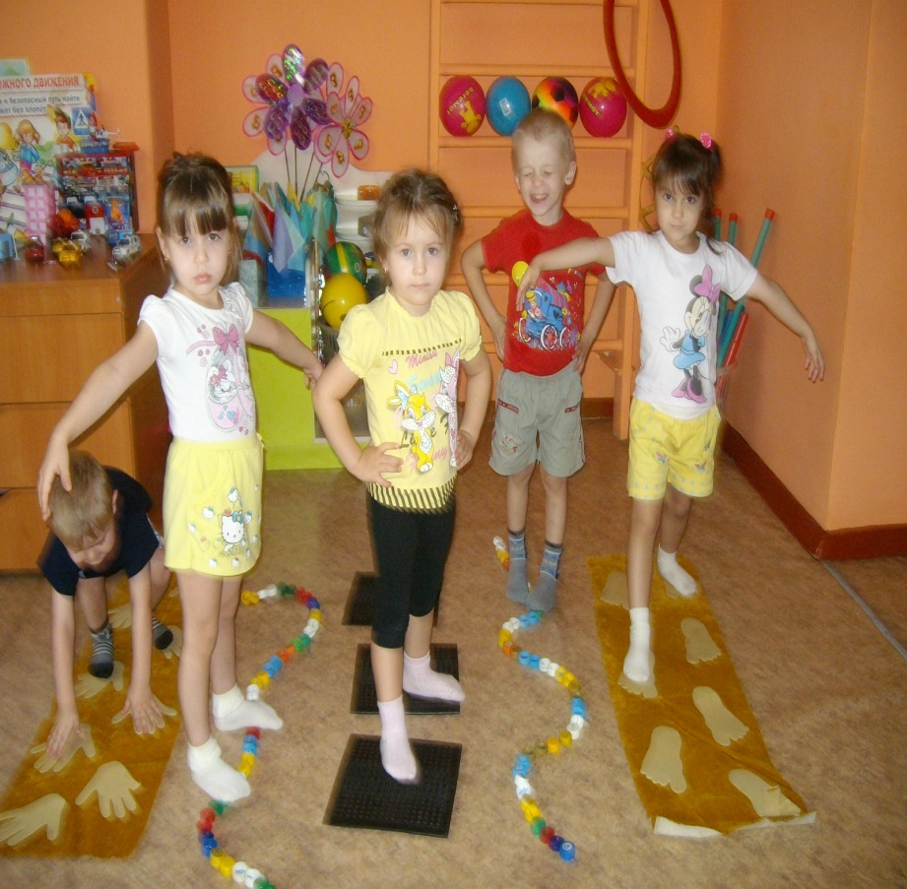
•* Подвижные игры: «Солнышко и дождик», «Лисичка и зайчики», «Лягушки – квакушки».
*Беседы:-
- Кушаем из чистой посуды
-Если заболел , обратись к врачу

Slide 18
Развитие игровой деятельности
(Сюжетно-ролевыеигры, подвижные игры, театрализованные
игры,дидактические игры,настольные,с предметами строительные)
Игра-драматизация «Доктор Айболит»
* игра «В каком произведении есть этот предмет»
* игра «Чудесный мешочек»,
«Наряди дерево», «Скотный двор».
игры «Кто как кричит»
С/р «Больница», «На приеме у врача», «Семья», «В гости к Тане», «День Рождения», «Магазин обуви»;
Д/и «Назови правильно», «Кому, что нужно», «Подбери предмет»
Игры: «Приглашаем гостей», «Магазин посуды», «Найди свое место», «Назови правильно», «Разноцветный сундучок», «История тарелочки»; стр/и «Стол, за ворота ушел»,муз.д/и «Тарелочки и блюдца»
* Моделирование на фланелеграфе «накрываем на стол»
* Игровое упражнение «Наведи порядок».
* Упражнение «Куда вы положите продукты?» (иллюстрации или игрушки)
*Слов.игра- Знаю сказку - не одну, рассказать её могу.

Slide 19
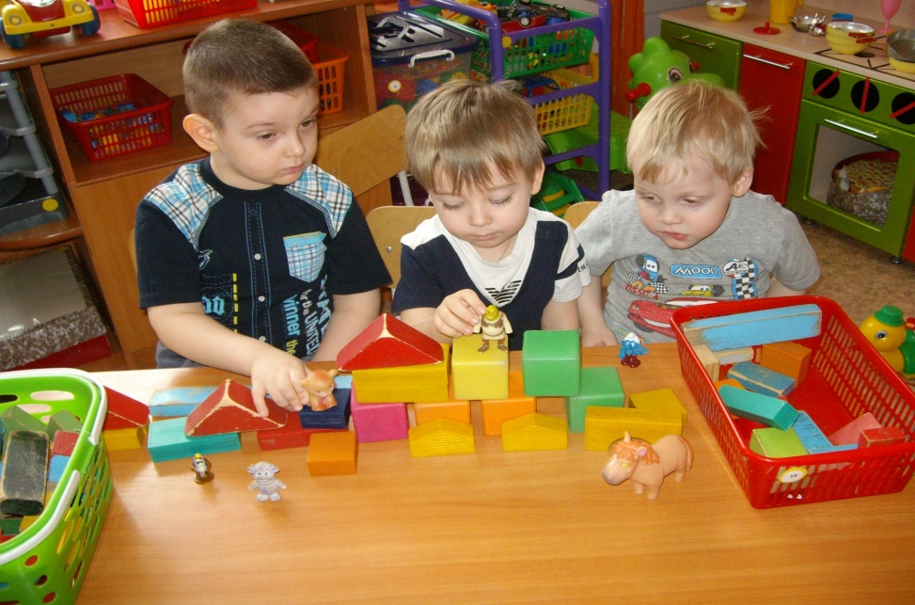
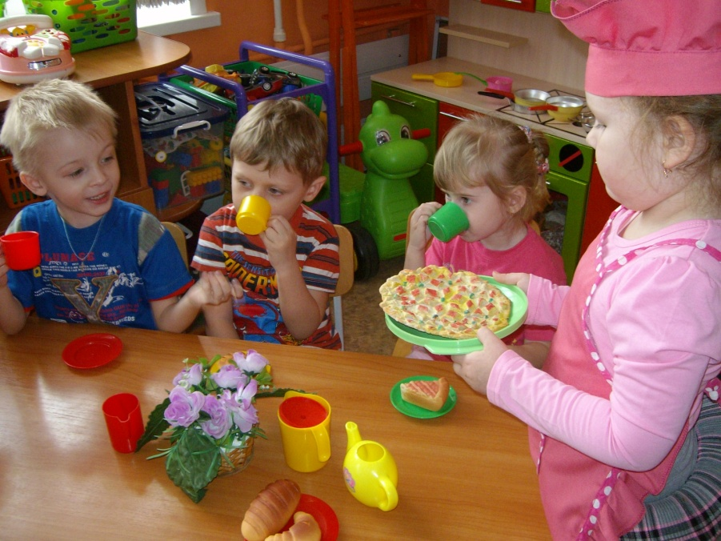

Slide 20
. Работа с родителями
.1 Беседа "Проектная деятельность в детском саду".
2. Анкетирование "Помню ли я сказки дедушки Корнея? "
3. Консультация "Сказка ложь, да в ней намёк"
4. Разработка рекомендаций "Как правильно учить стихотворение".
5. Создание альбома детских работ совместно с родителями по произведениям К. И. Чуковского.
6. Консультация "Роль книги в жизни ребёнка".
7. Досуг "Сказочный мир Чуковского".
8 Акция «Подари книгу детскому саду» произведения К.И. Чуковского
Итоговое мероприятие: Изготовление масок к сказкам К.Чуковского

Slide 21
3. Заключительный этап.
*Викторина по произведениям К.Чуковского
*Организация акции –Подари группе книгу К.Чуковского
*Изготовление масок по произведениям
К.Чуковского

